Slide 1
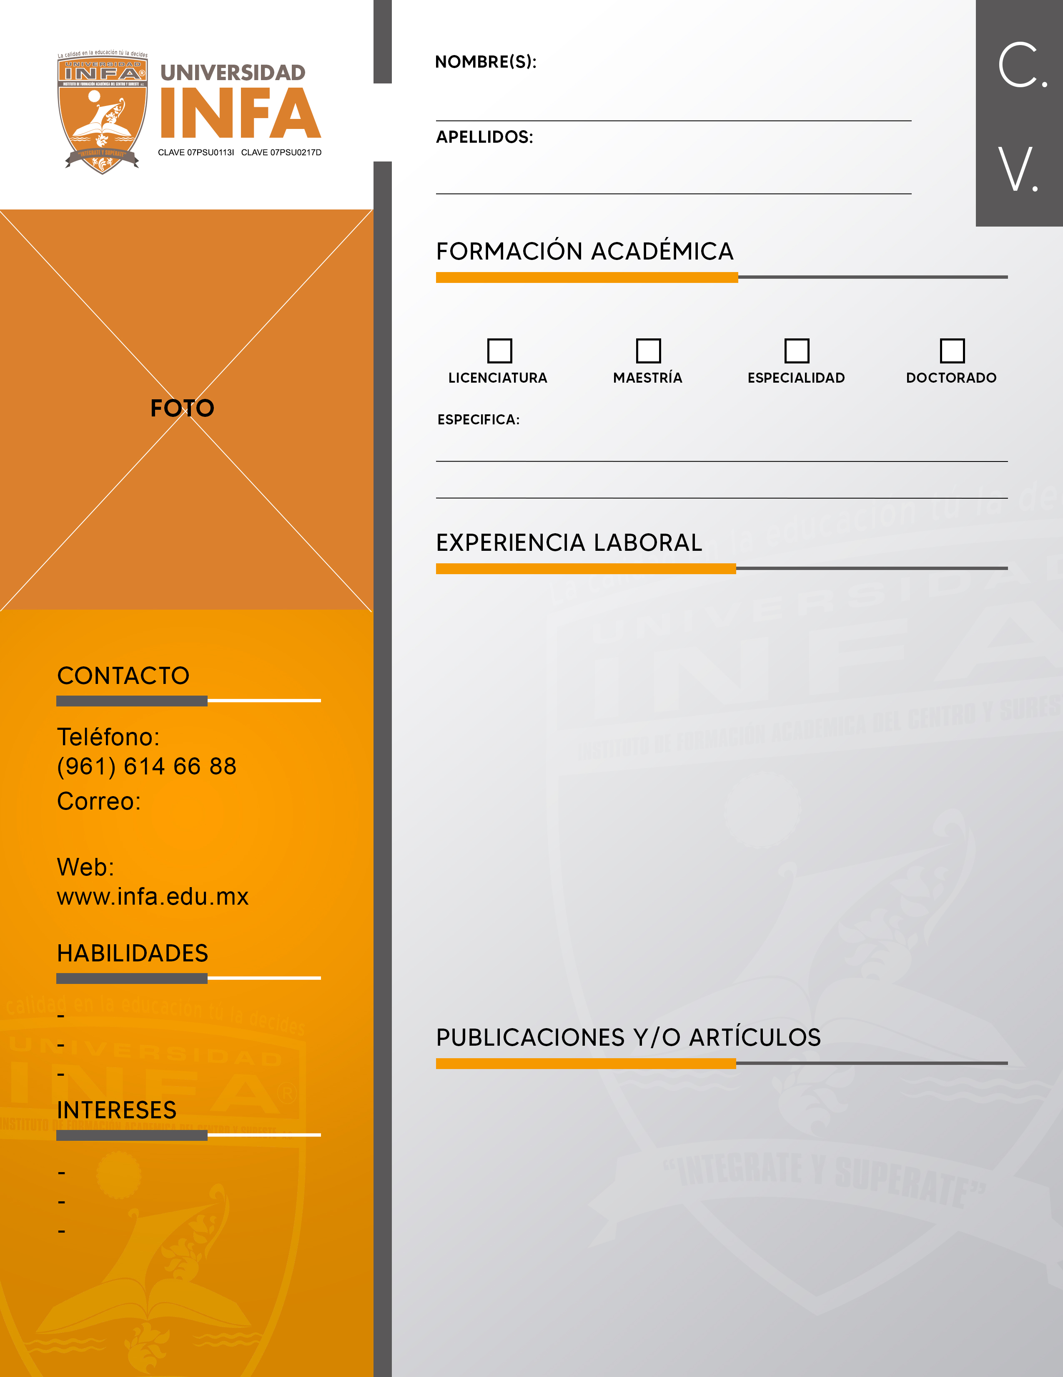
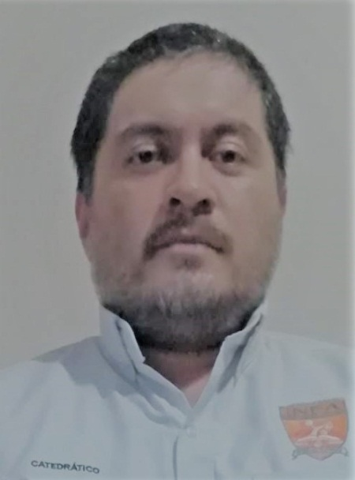
INSTITUTO DE FORMACIÓN
DEL CENTRO Y SURESTE
Licenciatura en Química Farmacéutica Biológica
INSTITUTO DE FORMACIÓN ACADÉMICA DEL CENTRO Y SURESTE A.C. Tuxtla Gutiérrez del 2012 a ACTUAL
Docente.
FISCALÍA GENERAL DE JUSTICIA DEL ESTADO DE CHIAPAS. De 2002 a ACTUAL, EN EL AREA DE LABORATORIO DE QUÍMICA DE LA DIRECCIÓN GENERAL
DE SERVICIOS PERICIALES.
qfbalexuv@hotmail.com
Manejo de instrumentación analítica de laboratorio.
Procesamiento de indicios biológicos.
Química forense
Toxicología forense
Genética forense

